Slide 1
Урок МХК в 11 классе
«Архитектура 20 века»
Автор презентации:
Натфуллина Зейнеп Алтушевна,
учитель музыки, МХК Уральской СОШ,
пос. Урал, Кизильского района,
Челябинской области.
Автор данного шаблона:
Ермолаева Ирина Алексеевна
учитель информатики и математики
МОУ Павловская СОШ
с. Павловск
Алтайский край

Slide 2
В архитектуре начала XX в. родилось течение под названием «конструктивизм»
Конструктивизм - (франц. constructivisme от лат. constructio – построение). Конструирование – один из приемов формообразования, основанный на точных расчетах физических свойств материалов и функций объекта.

Slide 3
Новые идеи и принципы архитектуры:
Архитектура должна быть легкой и давать ощущение парения;
Архитектура должна подчинять себе огромные потоки света внутри здания и научиться снаружи обыгрывать световые эффекты;
Благодаря новым материалам и технологиям архитектура должна научиться оперировать целостными пространствами огромных размеров.

Slide 4
Выдающиеся архитекторы конструктивизма:
Ш.Э. Ле Корбюзье | В.Е.Татлин | Ф.Л.Райт | О.Нимейер

Slide 5
Ле Корбюзье
(1887-1965)
Достиг известности благодаря своим постройкам, всегда самобытно оригинальным, а также талантливому перу писателя-публициста. Здания по его проектам можно обнаружить в разных странах — в Швейцарии, Франции, США, Аргентине, Японии и даже в России.

Slide 6
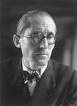

Slide 7
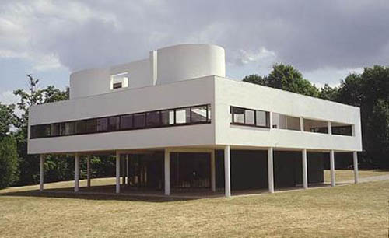
Вилла «Савой» в Пуасси (Франция)

Slide 8
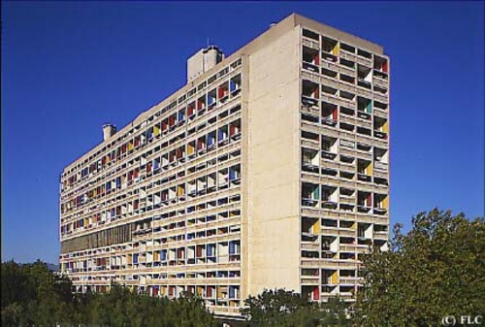
Жилой дом в Марселе

Slide 9
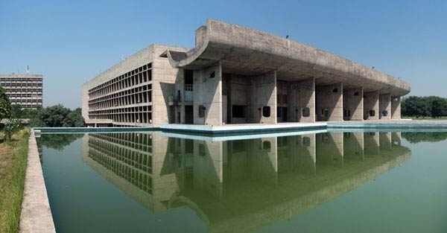
Здание Ассамблеи. Индия

Slide 10
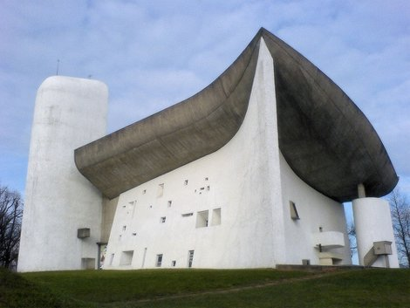
Капелла Нотр-Дам-дю-О в Роншане

Slide 11
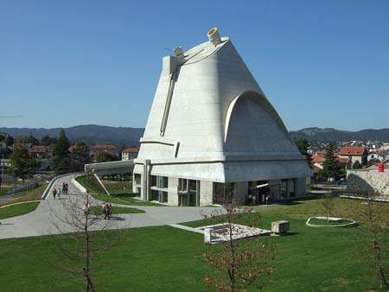
Церковь Сен-Пьер де Фирмини

Slide 12
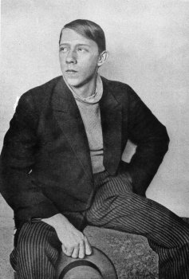
Владимир Евграфович Татлин
Один из крупнейших представителей новаторского движения в искусстве 20 века, основоположник Советского художественного конструктивизма.

Slide 13
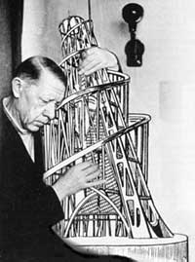
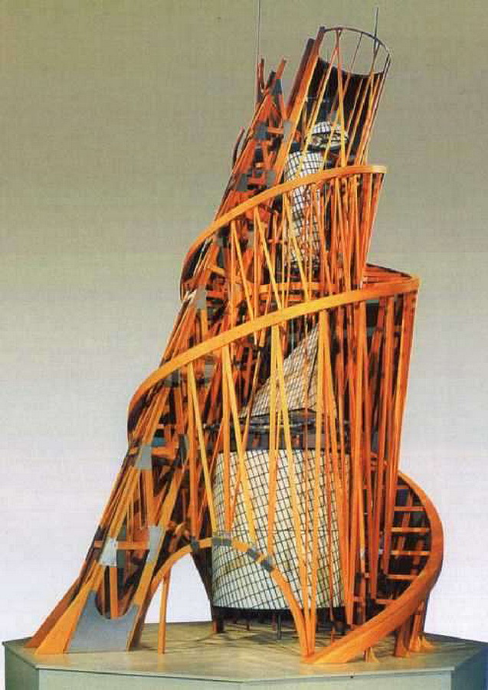
В. Е.Татлин
Модель памятника Октябрьской революции или
Башня третьего
Интернационала
(Башня Татлина)

Slide 14
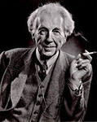
Фрэнк Ллойд Райт

Slide 15
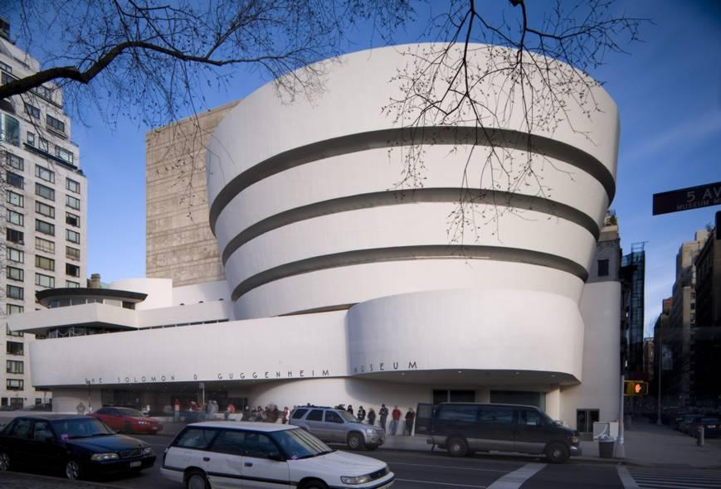
Дом Уинслоу в Ривер-форест

Slide 16
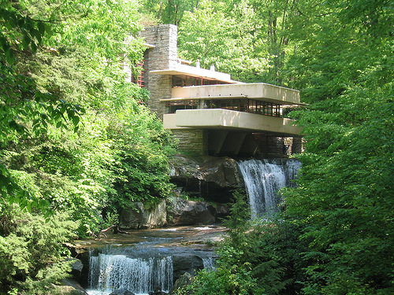
Вилла Э.Кауфмана «Над водопадом»

Slide 17
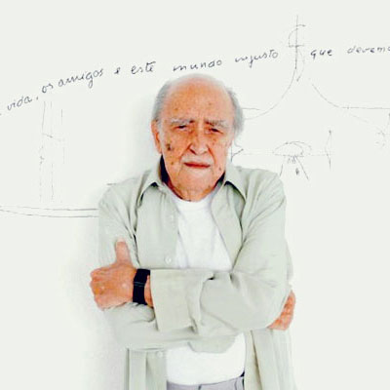
Оскар Нимейер

Slide 18
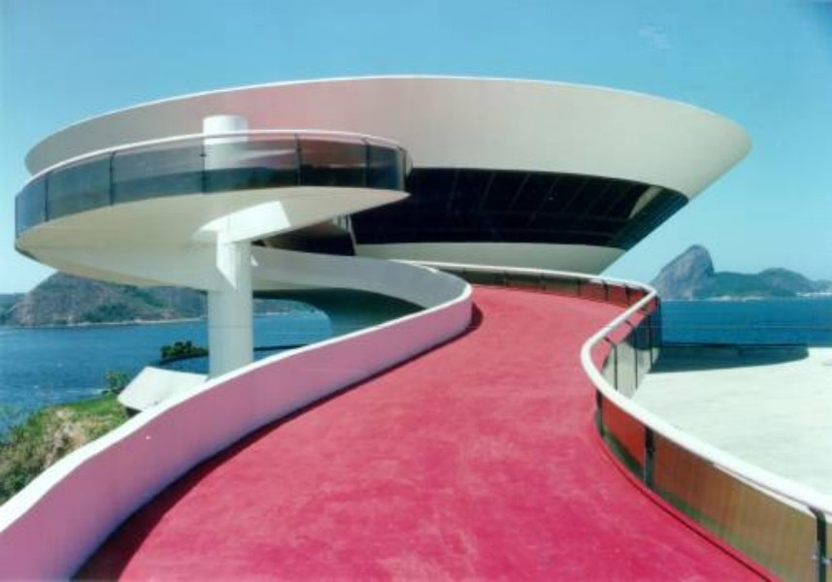
Музей современного искусства.
Бразилия.

Slide 19
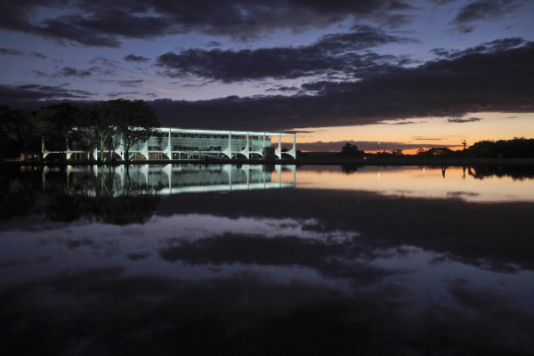
Дворец президента 1960 год. Бразилия

Slide 20
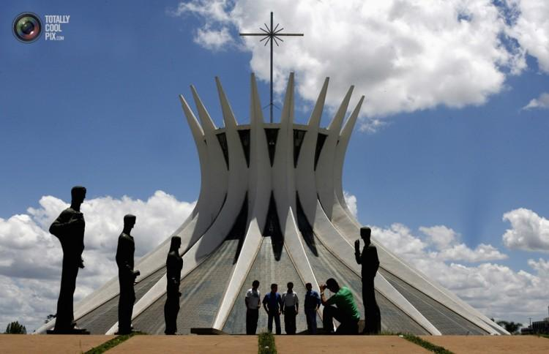
Кафедральный собор. Бразилия.

Slide 21
Домашнее задание: гл. 25, ответить на вопросы стр. 320

